Slide 1

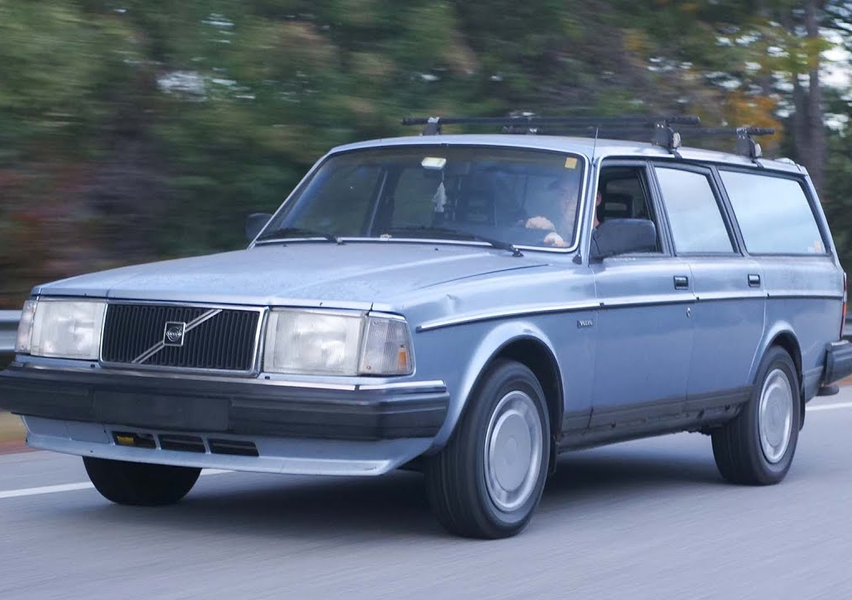
Projet ECU stm32

Slide 2
Objectifs du projet
Comprendre le fonctionnement d’une moteur thermique
Comprendre le fonctionnement d’une gestion moteur programmée et d’un ECU
Créer notre propre ECU avec un microcontrôleur type stm32
Développer le programme de gestion moteur
Développer un logiciel PC pour le suivi/modification en temps réel des données de l’ECU
Réaliser des essais de la carte
(Réaliser le plus de ces taches dans les 6 mois)

Slide 3
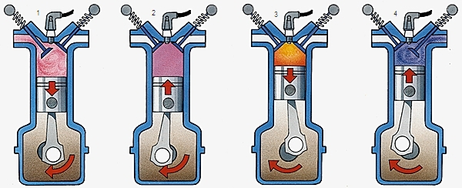
Fonctionnement d’un moteur essence 4 temps

Slide 4
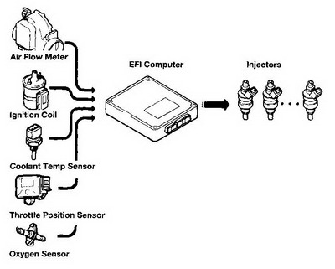
Liste des capteurs/actionneurs
Capteurs:
PMH
Position papillon
Température air à l’admission
Actionneurs:
Injecteurs
Bobines d’allumage

Slide 5
Avancement projet
Fait/En cours
Développement logiciel PC avec GUI pour suivi info ECU
Mise en place format de communication via UART pour stm32 et PC
Développement programme stm32 pour envoye/reception UART
Récupération, décodage et affichage infos sur GUI PC des infos stm32
A faire
Programme stm32 lecture valeurs des capteurs
Gestion moteur

